Slide 1

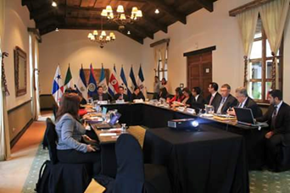
Trafico Ilícito de Migrantes

Slide 2


Estrategia Regional para la Atención Integral y el Acompañamiento a las Víctimas de Trata de Personas en los países miembros de la Coalición Regional
Con financiamiento de SICA para propiciar actividad en el marco del Proyecto B.A.1: “Prevención de la Violencia contra las Mujeres Trata y Feminicidio en Centroamérica”,

Slide 3
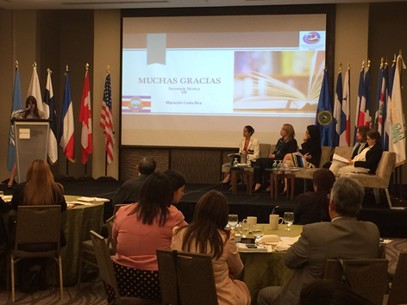
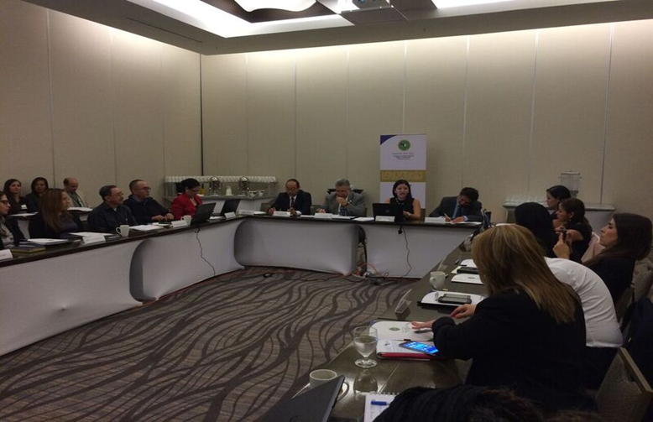
Estrategia Regional para la Atención Integral y el Acompañamiento a las Víctimas de Trata de Personas en los países miembros de la Coalición Regional

Slide 4
Razón de la Estrategia Regional
Definir y formular acciones regionales, coordinadas, pertinentes, viables y concretas, que implementadas por la Coalición Regional Contra la Trata de Personas y el Tráfico Ilícito de Migrantes, permitan mejorar la atención integral a las víctimas de trata de personas, en cooperación con otros esquemas y organizaciones regionales que incluyan en su accionar, el tema de trata de personas.
No pretende suplantar esfuerzos ya emprendidos por otras instancias, antes bien, busca ser un instrumento que apoye la articulación de acciones y el beneficio mutuo de resultados, teniendo como fin último el que las víctimas sean atendidas de la mejor manera posible.
No suplanta los esquemas y procesos de atención ya establecidos y delimitados en los distintos Estados miembros de la Coalición, sino que, se orienta a facilitar la cooperación y articulación entre éstos, a través de la implementación de acciones que clarifiquen y definan procesos regionales.

Slide 5
Marco Normativo Regional
Memorándum de entendimiento entre la República de El Salvador y la República de Guatemala para la protección de las víctimas de la trata de personas y del tráfico ilícito de migrantes (2005).
Convenio centroamericano para la protección de víctimas, testigos, peritos y demás sujetos que intervienen en la investigación y en el proceso penal, particularmente en la narcoactividad y delincuencia organizada (2007).
Lineamientos regionales para la protección especial en casos de repatriación de niños, niñas y adolescentes víctimas de trata de personas (2007).
Memorándum de entendimiento entre la República de El Salvador y la República de Costa Rica para el combate, prevención, protección y atención a las víctimas de trata de personas (2009).
Memorándum de entendimiento entre los gobiernos de las Repúblicas de Costa Rica, El Salvador, Guatemala, Honduras, Nicaragua, Panamá y República Dominicana mediante el cual se establece la ejecución del “Marco de acción regional para el abordaje integral del delito de trata de personas en Centroamérica y República Dominicana“ (2015).

Slide 6
Trata de Personas: definición
La trata de personas es una forma moderna de esclavitud y una violación de los Derechos Humanos. Vulnera el principio de la dignidad humana degradando a la persona a la condición de mercancía.
Se entiende por trata de personas la captación, el reclutamiento, el transporte, el traslado, la acogida o recepción de personas, recurriendo a la amenaza o al uso de la fuerza u otras formas de coacción, al rapto, al fraude, al engaño, al abuso de poder o de una situación de vulnerabilidad o a la concesión o recepción de pagos o beneficios para obtener el consentimiento de una persona que tenga autoridad sobre otra, con fines de explotación. La trata de personas puede desarrollarse dentro del territorio nacional o implicar la movilización a través de fronteras internacionales.

Slide 7
Situaciones de vulnerabilidad que deben ser atendidas
La trata de personas es un delito que puede victimizar a diferentes grupos poblacionales. Sin embargo, generalmente en esta población confluyen varias de las siguientes situaciones de vulnerabilidad:
Institucionales
Oportunidades económicas
Ambientales y del entorno
Salud
Educativas
Inestabilidad política y descontento social
Expansión de los medios de difusión y las telecomunicaciones

Slide 8
Enfoques y principios generales de operativización de la Estrategia
Enfoques:
Contextual y generacional
De derechos
De descentralización
De diversidad
De exclusión social
De género
Multicultural
De poder
Principios:
De Protección
De Necesidad
De Proporcionalidad: Principio de Confidencialidad
De Celeridad y Eficiencia
De Reciprocidad
De No Criminalización

Slide 9
Cómo se entiende la Atención Integral
Es la pronta y efectiva intervención del conjunto de instituciones comprometidas en el abordaje de la problemática, articulando sus esfuerzos para garantizar a la víctima el restablecimiento del bienestar físico, mental y psicológico, así como el empoderamiento personal para la construcción de un nuevo proyecto de vida y la reinserción social y familiar.
Se entiende como un proceso individual, permanente en el tiempo y con un carácter descentralizado.
Toma en cuenta las características geográficas de los países de la región y las extensas áreas fronterizas existentes; además del carácter de movilidad e invisibilidad de las problemática en cuestión.
Es fundamental la participación y autodeterminación de la persona víctima de trata de personas en todo el proceso.

Slide 10
Fases de la Atención Integral
1. Detección:
Es el primer paso para iniciar la atención a las víctimas y es imprescindible que el personal encargado de detectar los casos esté sensibilizado y capacitado en la problemática.
Es un procedimiento de evaluación y análisis de una posible situación de trata de personas, mediante la comparación de los elementos del caso con indicadores preestablecidos.
Implica referir el caso a la entidad competente para la debida atención integral.
Componentes en la detección de víctimas
Identificación
Acercamiento inicial
Sospecha
Denuncia
Rescate
Acompañamiento a la víctima
Registro
Evaluación de riesgos

Slide 11
Fases de la Atención Integral
2. Respuesta inmediata a situaciones críticas
Entendidas éstas, como aquellos problemas de salud física y mental que presenta la persona sobreviviente como consecuencia de la situación de trata de personas de que fue víctima.
3. Referencias de casos
Implica realizar las referencias necesarias a las diferentes instituciones y agencias involucradas en la atención y que ofrecen servicios orientados a facilitar el disfrute de sus derechos: a la educación y capacitación técnica, a la recreación y esparcimiento, al trabajo digno, a tener una identidad, a recibir apoyo emocional, a la no discriminación, entre otros.

Slide 12
Fases de la Atención Integral
4. Atención de primer orden
Se prioriza la protección de la vida y la salud de la víctima, lo cual implica garantizar su seguridad física atender su salud y evitar a caer en manos de los tratantes.
Incluye:
Brindar Alojamiento/Albergue temporal
Cubrir las Necesidades básicas
Brindar Atención médica y psicosocial
Brindar Asistencia jurídica/Acompañamiento para la denuncia
Brindar Seguridad y protección
5. Atención de segundo orden o proceso de reintegración
Son las acciones que dan continuidad a la etapa anterior del proceso de atención y centran sus esfuerzos en la restitución del ejercicio de los derechos de la víctima de trata de personas, en su recuperación integral y en su reintegración familiar, comunitaria o con alternativas diferentes a la institucionalización.
Tiene como propósito general la recuperación física, psicológica y social de las víctimas de la trata de personas.
Requiere asistencia médica, psicosocial, jurídica, educación y capacitación para el trabajo y creación de alternativas de generación de ingresos.

Slide 13
Fases de la Atención Integral
6. Seguimiento y evaluación del proceso de atención
Requiere, evaluar el impacto del Plan y las acciones que se han llevado a cabo para la recuperación de la víctima y su familia, la protección real de la persona menor de edad, el ejercicio pleno de sus derechos humanos y la forma en que la familia se ha fortalecido para superar las condiciones que propiciaron la situación de trata de personas.
Contribuye a:
Prevenir el nuevo reclutamiento en redes organizadas de trata de personas
Redefinir las estrategias, en caso de que los resultados hasta el momento no sean satisfactorios y plantear nuevas acciones.
Fortalecer las plataformas de servicios interinstitucionales que permita a las víctimas continuar accediendo a los servicios y cumplir su plan de vida.

Slide 14
Fases de la Atención Integral
7. Repatriación/permanencia en el país de destino/mecanismos legales de protección
Cada Estado cuenta con instituciones que deben facilitar la repatriación de las víctimas de trata de personas de manera voluntaria, segura e inmediata y conforme a los procedimientos claros establecidos en protocolos específicos.
Si la víctima adulta no quiere retornar, se deben brindar alternativas de viajar a un tercer país o bien de regularizar su situación migratoria en el país de destino, de conformidad con la legislación de cada país.
Las personas sobrevivientes víctimas de trata, tienen derecho a mecanismos de protección, siempre supeditado a las particularidades y normativas de cada país:
Refugio
Reasentamiento
Residencia permanente

Slide 15
Estrategia Regional para la
Atención Integral
Objetivo General
Mejorar la atención a víctimas de la trata de personas en los países miembros de la Coalición Regional, a través de la definición y formulación de acciones regionales, coordinadas, pertinentes, viables y concretas, en cooperación con otros esquemas y organizaciones regionales que incluyan en su accionar, el tema de trata de personas.
Objetivos específicos
Garantizar los servicios de atención y protección a las víctimas de la trata de personas, con calidad y desde una perspectiva de derechos.
Asegurar la continuidad de la atención integral y protección a la víctima entre los países.
Facilitar la comunicación y articulación de esfuerzos entre los países de la región, en la atención a víctimas de trata de personas.

Slide 16
Estrategia Regional para la
Atención Integral
Objetivo específico 1: Garantizar los servicios de atención y protección a las víctimas de la trata de personas, de forma ágil y oportuna y desde una perspectiva de derechos humanos.
Línea Estratégica 1.1: Promover el desarrollo e implementación de programas para la formación y actualización continua de conocimientos especializados en materia de trata de personas a las/os funcionarios de las instituciones involucradas en la atención a las víctimas de trata de personas.
Objetivo: contar con estándares mínimos comunes en la región, en la capacitación de personal y funcionarios de las instituciones involucradas en la atención a las víctimas de trata de personas, que contribuya a mejorar la respuesta institucional en materia de atención de las víctimas de la trata de personas.
Descripción: hasta ahora la formación y capacitación de personal y funcionarios ha estado principalmente a cargo de los respectivos Estados nacionales, para quienes este tema cada vez ha cobrado mayor importancia. La propuesta de la Coalición Regional está en función de que todo el personal y funcionariado puedan ser capacitados con los mismos materiales, abarcando los mismos temas y facilitando el intercambio de capacidades.

Slide 17
Estrategia Regional para la
Atención Integral
Objetivo específico 2: Asegurar la continuidad de la atención integral y protección a la víctima entre los países
Línea Estratégica 2.1: Definir y aplicar una ruta regional articulada de atención integral a las víctimas de la trata de personas.
Objetivo: Brindar la seguridad, la protección adecuada y la atención de calidad, evitando duplicar esfuerzos y re victimizar a las víctimas de trata.
Descripción: Cada Estado miembro de la Coalición tiene procedimientos y mecanismos para atención a víctimas, los que no necesariamente tienen establecido el procedimiento de articulación en el plano regional. Por tal razón, la Coalición busca definir cuál es el procedimiento para desarrollar las necesarias coordinaciones con otros Estados, cuando la situación de una persona víctima requiere de coordinar la atención entre dos o más miembros de la Coalición.

Slide 18
Estrategia Regional para la Atención Integral
Objetivo específico 3: Facilitar la comunicación y articulación de esfuerzos entre los países de la región, en la atención a víctimas de trata de personas
Línea Estratégica 3.1: Definir mecanismo y/o institucionalidad regional que facilite el reconocimiento de la Coalición Regional como referente en el tema de trata de personas.
Objetivo: Darle un marco institucional más firme al trabajo desarrollado por la Coalición Regional, que le permita avanzar en su posicionamiento como referente en la Región para el tema de trata de personas.
Descripción: En el Memorandum de Entendimiento entre los gobiernos de las Repúblicas de Costa Rica, El Salvador, Guatemala, Honduras, Nicaragua, Panamá y República Dominicana, mediante el cual se establece la ejecución del “Marco de Acción Regional para el Abordaje Integral del Delito de Trata de Personas en Centro América y República Dominicana”, se reconoce a la Coalición Regional contra la Trata de Personas, como “la instancia de articulación y coordinación interinstitucional para promover los mecanismos para el abordaje integral del delito de Trata de Personas.”
Para su máximo aprovechamiento, la Coalición Regional debe definir un espacio regional o alianzas en la región que le permitan mayor estabilidad a su funcionamiento. Entendiendo este espacio y alianzas, desde una perspectiva amplia que puede abarcar desde apoyo en materia de recursos económicos hasta respaldo político para su accionar.

Slide 19
Estrategia Regional para la Atención Integral
Objetivo específico 3: Facilitar la comunicación y articulación de esfuerzos entre los países de la región, en la atención a víctimas de trata de personas
Línea Estratégica 3.2: Identificar principales instrumentos y mecanismos en el tema de trata de personas, existentes en la región, para su aplicación y seguimiento por la Coalición Regional.
Objetivo: Mejorar la atención a víctimas de trata de personas a través de la utilización de instrumentos existentes, tratando de aprovechar al máximo los esfuerzos realizados en la región.
Descripción: Consiste en hacer una revisión de aquellos instrumentos que ya han sido impulsados, diseñados y aprobados en la región y que tienden a facilitar, mejorar o promover la atención a víctimas. Como resultado de dicha revisión, la Coalición deberá seleccionar aquellos que considera necesarios y factibles de impulsar al interior de cada Estado. Una vez realizada esta selección, será cada Comisión, Coalición o Comité nacional, el responsable de realizar una labor de cabildeo e incidencia para que los instrumentos sean efectivamente aplicados por las instituciones nacionales correspondientes. (Por ejemplo, los lineamientos regionales emanados de la Conferencia Regional sobre Migración.

Slide 20
Acciones y pautas para la operacionalización de la Estrategia Regional
Socializar con las instituciones involucradas en cada país la presente estrategia, así como los resultados obtenidos, las rutas a seguir, y los mecanismos de coordinación internacional.
Incorporar las acciones de la presente estrategia y su plan de acción dentro de los planes operativos anuales de cada institución responsable, según su mandato legal.
Aplicar a nivel regional, y en cada país según sea el caso, mecanismos de seguimiento y evaluación de la implementación de la estrategia.
Realizar espacios anuales de reflexión (auto-evaluación) de la Coalición Regional sobre los resultados obtenidos y avances en la implementación para determinar los ajustes pertinentes.
Elaborar y presentar informes anuales relativos a los avances en la implementación de la estrategia.
Realizar al menos un taller de la Coalición Regional cada dos años donde cada país capacite y exponga casos trabajados a nivel regional con el fin de retroalimentar el trabajo de articulación.

Slide 21
Principios que enmarcan el accionar de la Estrategia Regional
Respeto de los derechos y libertades fundamentales de las personas
Legalidad
Prevención
Cooperación
Diálogo de complementariedad, la transparencia y participación social
Asociación público-privada
Responsabilidad
Confidencialidad

Slide 22
Seguimiento y Evaluación de la Estrategia Regional
El desarrollo de la Estrategia de Atención Integral a Víctimas de Trata de Personas contempla mecanismos de seguimiento y evaluación, que buscan:
Identificar los factores facilitadores y las barreras identificadas con el objetivo de establecer “lecciones aprendidas” para mejorar el proceso de atención.
Identificar los avances en la implementación, así como los factores que facilitaron u obstaculizaron los resultados, el nivel de cumplimiento de los objetivos y acciones planteadas y poder así, tomar los correctivos necesarios.
Para tales efectos, se desarrollarán periódicamente espacios de reflexión (auto-evaluación) de la Coalición Regional sobre los resultados obtenidos y avances en la implementación

Slide 23
Nota a la presentación
En el año 2015, la Coalición Regional contra la Trata de Personas y el Tráfico Ilícito de Migrantes se planteó la necesidad de actualizar la Estrategia Regional, a fin de que respondiera a las nuevas condiciones de la región, así como también al fortalecimiento de la misma Coalición como condición para impulsar de mejor manera la atención integral a las víctimas.
La presentación precedente corresponde al documento actualizado de la Estrategia.
El proceso de actualización contó con apoyo técnico y financiero del Proyecto B.A.1: Prevención de la Violencia contra las Mujeres en Centroamérica, con financiamiento de los Gobiernos del Reino de los Países Bajos y de Finlandia.

Slide 24
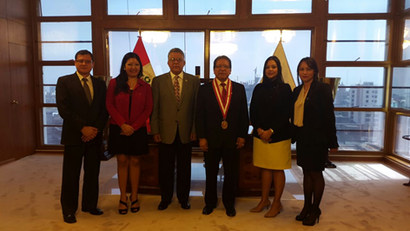
Creación de organismo similar en el bloque suramericano.
La Coalición Regional contra la Trata de Personas y Trafico Ilícito de Migrantes, visita la República del Perú.
Con financiamiento de SICA para propiciar actividad en el marco del Proyecto B.A.1: “Prevención de la Violencia contra las Mujeres Trata y Feminicidio en Centroamérica”,

Slide 25
Belice
Costa Rica
El Salvador
Guatemala
Honduras
México
Nicaragua
Panamá
República Dominicana
coalicionregionaltrata@gmail.com

